Slide 1


Основи інженерії програмного забезпечення
ДЕРЖАВНИЙ УНІВЕРСИТЕТ ТЕЛЕКОМУНІКАЦІЙ
Кафедра ІПЗ

Slide 2
Тема 2. Основи аналізу вимог
Лекція 4
Поняття специфікації
Фактори вибору формату специфікацій
Методики оцінки складності та критичності задач

Slide 3
Специфікація
Технічний документ, в якому зазначено назви частин, вузлів і деталей деякого виробу, їхню кількість, матеріал, вагу тощо
Визначення й перелік специфічних особливостей будь-чого
Документ, що описує вимоги до характеристик системи (функціональність)

Slide 4
Головна мета специфікації
Привести групу розробників до єдиної думки про те, як в результаті повинна виглядати програма,
Специфікація проводиться перед діями, які вимагають значного часу:
написання вихідного коду
тестування
подальше налагодження програми

Slide 5
Переваги специфікації
Можна отримати точну оцінку вартості, ризиків і витрат часу
Клієнт зможе більш чітко сформувати власне бачення проекту
Замовник і Виконавець матимуть однакове уявлення про продукт
Специфікація допоможе виявити оптимальний набір функцій
Специфікація служить основою для формування іншої технічної документації
Процес розробки буде оптимізований - мінімізовані витрати часу
Відсутнє дублювання завдань
Специфікація дозволяє структурувати проблеми, щоб вирішувати їх простіше і швидше
Специфікація допомагає зрозуміти, які результати вважаються оптимальними при тестуванні

Slide 6
Проект ніколи не можна вважати вірним взагалі! Він може бути вірним лише по відношенню до вказаної специфікації!

Slide 7
Типові етапи складання специфікації
Формування вхідної документації
Первинна специфікація
Ознайомлення клієнта
Уточнення специфікації
Текстовий опис програмного забезпечення
Користувальницькі сценарії
Тощо
Загальний опис проекту
Структура проекту
Перелік вимог
Спеціальні вимоги
Збір зауважень та пропозицій щодо змін специфікації
Створення специфікації з урахуванням зауважень клієнта

Slide 8
Фактори вибору формату специфікації
Розміри проекту
Важливість проекту і окремих функцій
Традиції, що склалися в колективі «Замовник-Розробник»
Критичність проекту в цілому і критичність окремих функцій в даному проекті

Slide 9
Рівень критичності
До чого ведуть помилки в реалізації чи використанні функцій проекту:
Можуть призвести до зниження комфорту кінцевого користувача
Можуть призвести до фінансових втрат в обмеженному обсязі
Можуть призвести до значних фінансових втрат, які не можуть бути відновлені
Можуть призвести до катастроф різної природи та/або до загрози людському життю/здоров’ю

Slide 10
Рівень важливості
АВС-аналіз
Техніка MoSCoW
Методика Wideband Delphi. Оцінка PERT
Покер планування
Інші методики та техніки

Slide 11
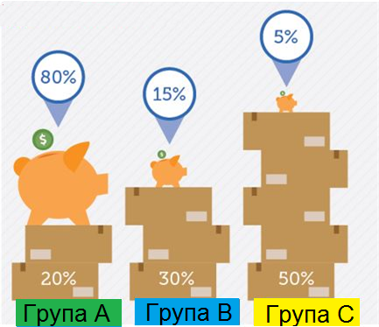
АВС-аналіз
Мета методу - виявлення проблем, що підлягають першочерговому вирішенню, шляхом визначення їх пріоритетності
АВС-аналіз базується на принципі Парето, який означає, що 20% зусиль дають 80% результату, а інші 80% зусиль - лише 20% результату

Slide 12
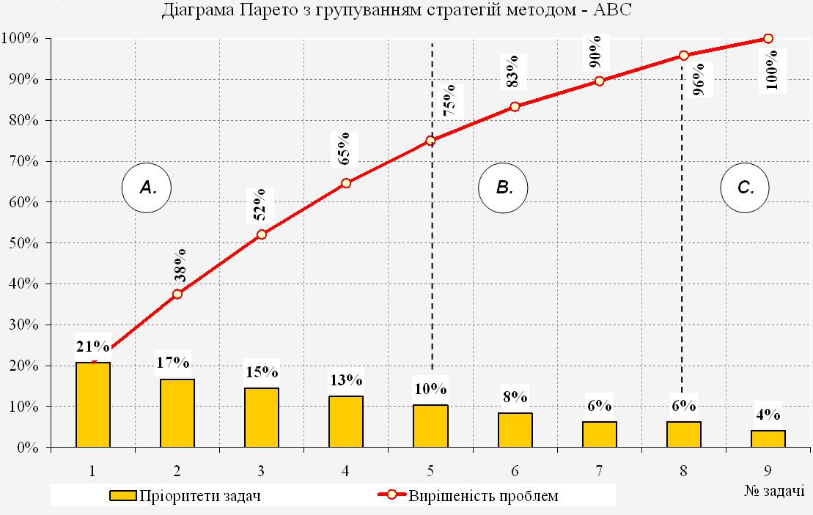
АВС-аналіз

Slide 13
Техніка MoSCoW
Must Have | Описує функціональність, яка обов'язково має бути присутня в продукті, без неї продукту просто не буде
Should Have | Вимоги «Should» настільки ж важливі, як і вимоги «Must», але вони можуть не бути терміновим або для їх реалізації можна використовувати обхідний шлях (workaround)
Could Have | Описує менш критичні вимоги, відсутність яких не призводить до якихось драматичних наслідків. Користувачі будуть задоволені навіть якщо цього функціоналу не буде в продукті
Won’t Have but Would Like in the Future | Це несуттєва вимога. Виконувати її в даний момент не потрібно, але вона може стати в нагоді колись в майбутньому, наприклад, в наступних версіях системи

Slide 14
Техніка MoSCoW. Успадкування приорітетів
 | Must | Should | Could | Would
Must | Must | Should | Could | Would
Should | Should | Could | Would | Would
Could | Could | Would | Would | Would
Would | Would | Would | Would | Would

Slide 15
Методика Wideband Delphi
Підготувати список оцінюваних елементів
Провести спільну зустріч команди оцінки для проведення рев'ю списку оцінюваних елементів
Виконати індивідуальні оцінки
Зібрати індивідуальні оцінки від кожного з членів команди і створити сумарну таблицю оцінок
Провести зустріч з обговорення оцінок
Завершити заповнення сумарної таблиці оцінок

Slide 16
Оцінка PERT (Program Evaluation and Review Technique)
Очікувана (PERT)=(О + 4*В + П) / 6
Оцінка за трьома точками:
О – оптимістична (Best Case)
В – найбільш імовірна (Most Probable)
П – песимістична (Worst Case)

Slide 17
Покер планування
Різновид методики Wideband Delphi
Базується на досягненні домовленості
Ніхто не знає чужого рішення до одночасного оголошення вибору кожного з учасників
Матеріали:
список функцій, що обговорюються
колоди пронумерованих карт

Slide 18
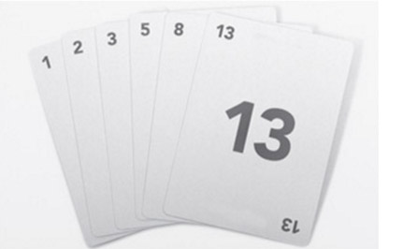

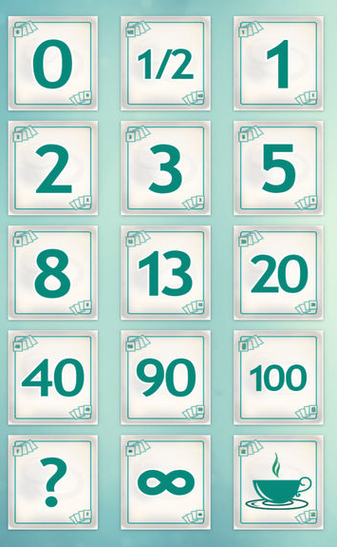
Різновиди колод для покер планування
Числа Фібоначі.
0, 1, 2, 3, 5, 8, 13, 21, 34, 55, 89
Звичайні карти.
Туз, 2, 3, 5, 8, король.
Король означає, що даний пункт занадто великий або його занадто складно оцінити
Спеціальні карти або програми

Slide 19
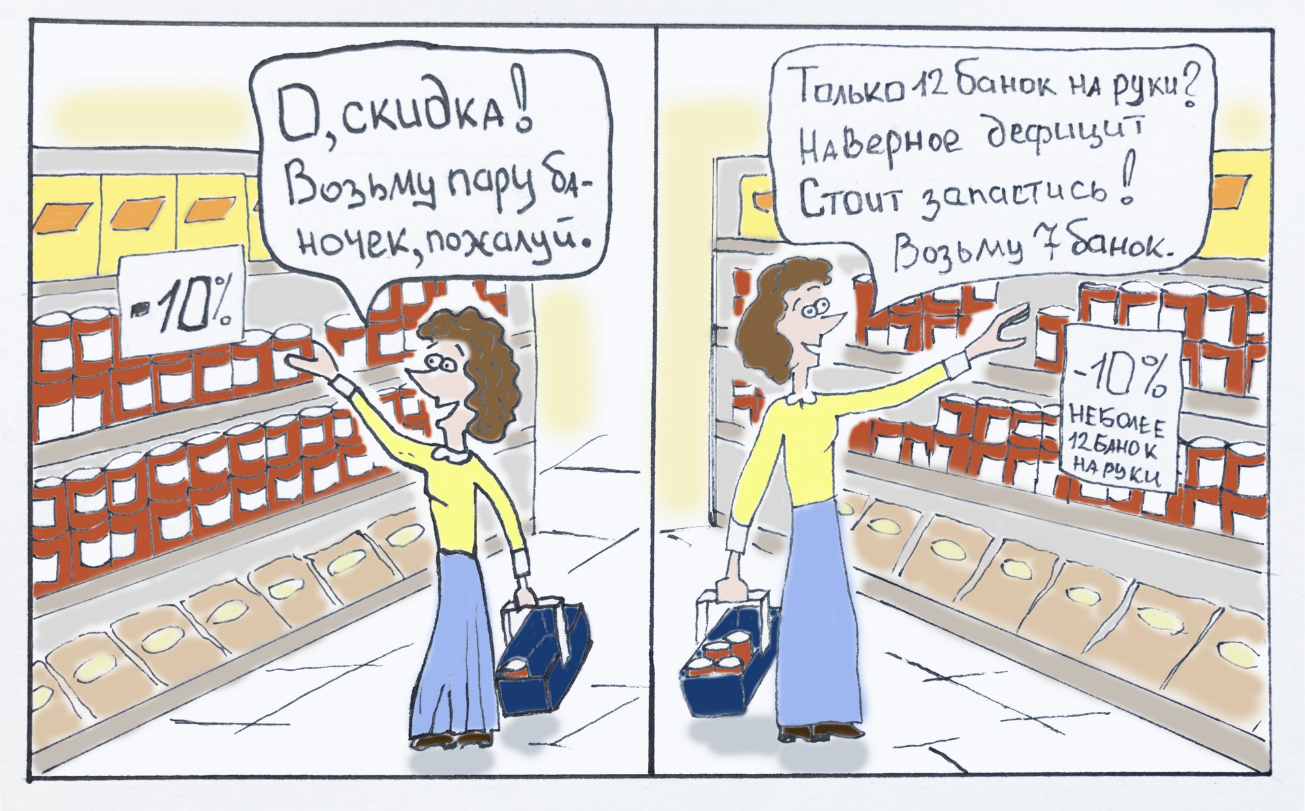
Покер планування виключає ефект прив’язки
8 × 7 × 6 × 5 × 4 × 3 × 2 × 1
2250
1 × 2 × 3 × 4 × 5 × 6 × 7 × 8
512

